Slide 1
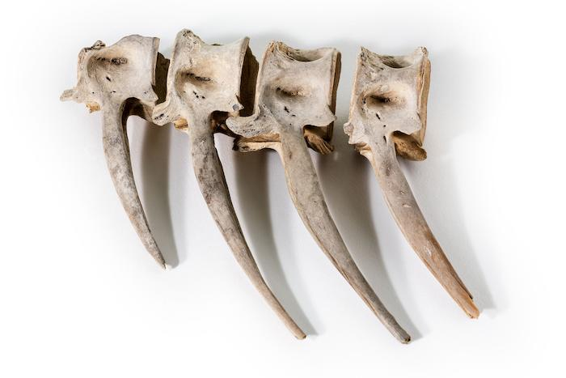
Vertèbres de thon
Commune de découverte : Marseille Lieu-dit : «Place Jules Verne» Où le trouver ? Marseille (13) - Musée d'Histoire de Marseille 13001 Marseille Domaine : Faune;Navigation Période chronologique : Bas-Empire [235/ 476] Dimensions : H. 12 cm L. 10 cm l 5 cm
© Denis Glicksman, Inrap
Description : Des vertèbres de thon ont été retrouvées en quantité dans le comblement du port romain. Les traces de découpe sur les vertèbres attestent que le poisson était traité directement au retour de la pêche. La pêche au thon est très répandue en Méditerranée pendant l'Antiquité et Opien, un auteur latin, vante la pêche marseillaise, qu'il qualifie « d'excellente et vraiment merveilleuse » !

Slide 2
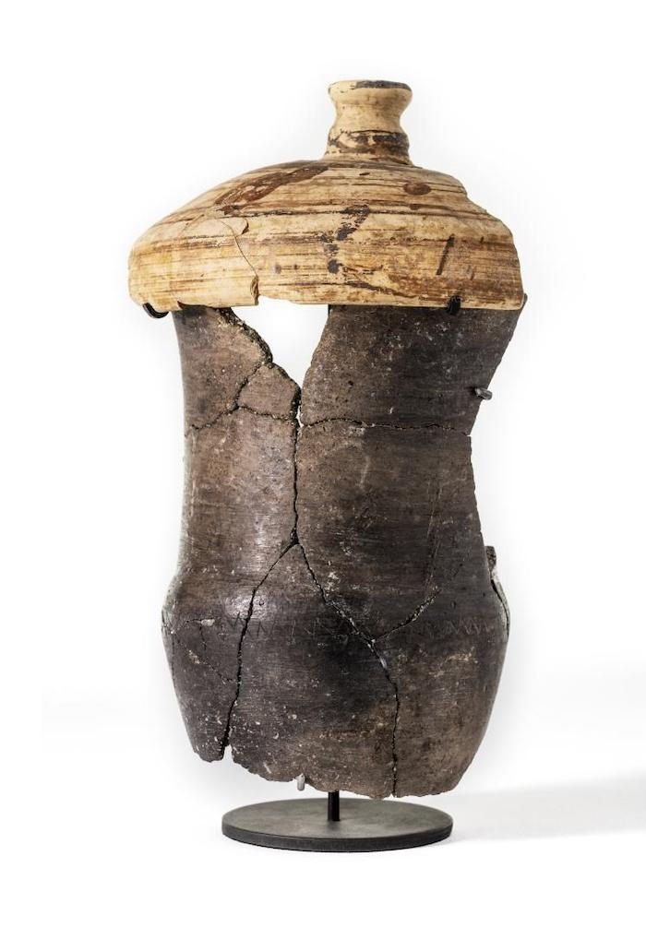
Urne en céramique
Commune de découverte : Marseille Lieu-dit : «Butte Saint-Laurent» Où le trouver ? Marseille (13) - Musée d'Histoire de Marseille 13001 Marseille Domaine : Contenant funéraire Période chronologique : Epoque Hellénistique Dimensions : H. 13 cm L. 5.5 cm l 9 cm
© Denis Glicksman, Inrap
Description : Les contacts qui eurent lieu, au moment de la fondation de Massalia, entre Grecs et tribus indigènes sont attestés parfois par d'étonnants objets : ainsi cette urne réalisée en matériau local et selon une technique indigène est dotée d'un couvercle de facture grecque. Leur association témoigne de la rencontre des populations locales et des colons phocéens.

Slide 3
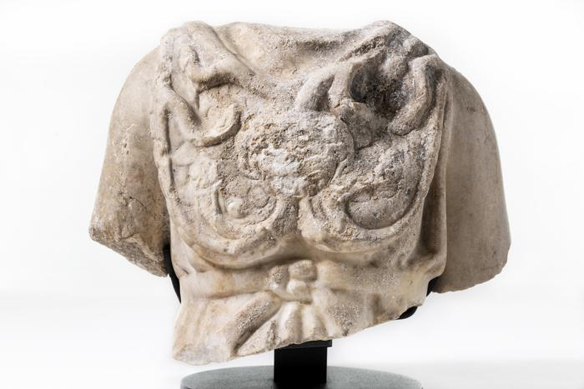
Torse d'Athéna
Commune de découverte : Marseille Lieu-dit : «esplanade de la Major» Où le trouver ? Marseille (13) - Musée d'Histoire de Marseille 13001 Marseille Domaine : Sculpture;Objet religieux Période chronologique : Haut-Empire [27 / 235] Dimensions : H. 19 cm L. 21.7 cm l 12.4 cm
[VIDE]
Description : Contrairement aux villes d'Arles et de Nîmes Marseille n'a livré aucun vestige de temple antique, ni grec, ni romain, bien qu'ils soient attestés par les textes. Ce torse d'Athéna en marbre est un des rares témoignages des pratiques religieuses antiques.

Slide 4
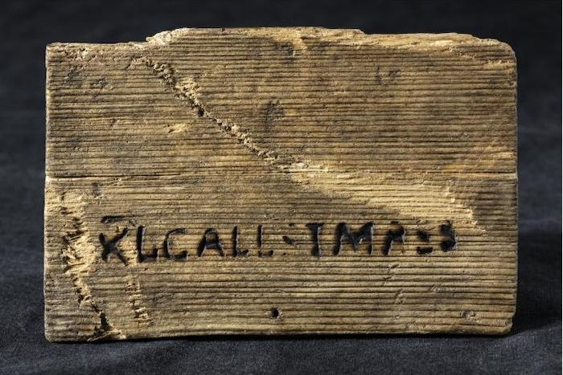
Tablette de douanier
Commune de découverte : Marseille Lieu-dit : «Place Jules Verne» Où le trouver ? Marseille (13) - Musée d'Histoire de Marseille 13001 Marseille Domaine : Commerce Période chronologique : Bas-Empire [235/ 476] Dimensions : L. 14.7 cm l 9.6 cm
© Denis Glicksman, Inrap
Description : Cette tablette était utilisée par les douaniers pour taxer les marchandises entrant à Marseille pour le 40e de leur valeur. Recouverte de cire, la tablette était réutilisable à l'envi : il suffisait de faire fondre la cire pour la lisser et la graver à nouveau à l’aide d’un stylet.

Slide 5
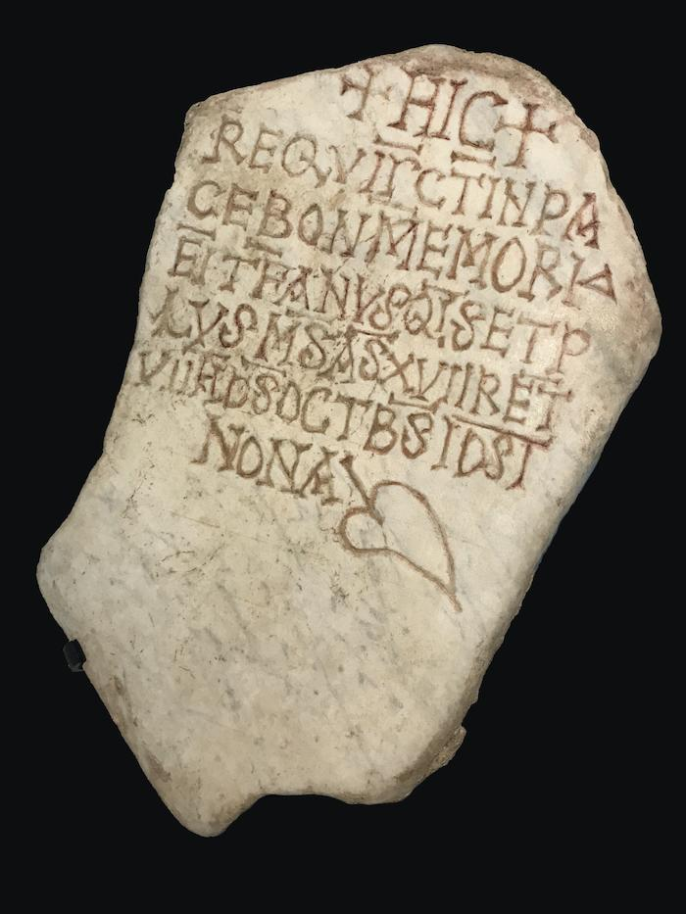
Stèle funéraire
Commune de découverte : Marseille Lieu-dit : «Rue Maleval» Où le trouver ? Marseille (13) - Musée d'Histoire de Marseille 13001 Marseille Domaine : Décor funéraire Période chronologique : Haut Moyen Âge [476 / 1000] Dimensions : H. 41 cm L. 26 cm
© Denis Glicksman, Inrap
Description : Dès le IVe siècle, Marseille attire une importante communauté chrétienne. Vers 400, la ville construit le plus grand baptistère de France. L’édification de lieux de culte, et particulièrement des basiliques funéraires en dehors de la cité, explose au Ve siècle.

Slide 6
Pièce d'accastillage : Cabillot
Commune de découverte : Marseille Lieu-dit : «Place Jules Verne» Où le trouver ? Marseille (13) - Musée d'Histoire de Marseille 13001 Marseille Domaine : Navigation Période chronologique : Haut-Empire [27 / 235] Dimensions : L. 24.4 cm Circonférence : 5 cm
© Denis Glicksman, Inrap
Description : les éléments d'accastillage désignent l'ensemble des équipements sur le pont d'un bateau. Un cabillot a la fonction de taquet et est surtout utilisé sur les gréements anciens. Il s'agit de chevilles en bois ou en métal, mobiles et verticales traversant un râtelier. Les cabillots sont utilisés pour tourner les manœuvres courantes ou comme poulie pour dévier une écoute. Les vases marines fouillées au fond du port antique ont permis la conservation exceptionnelle d’objets en bois, ici un cabillot en chêne vert antique.

Slide 7
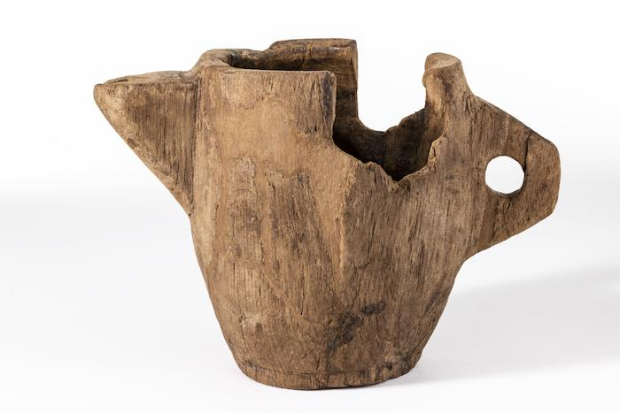
Pichet en bois
Commune de découverte : Marseille Lieu-dit : «Place Jules Verne» Où le trouver ? Marseille (13) - Musée d'Histoire de Marseille 13001 Marseille Domaine : Art de la table Période chronologique : 7| Moyen Âge [476 / 1492] Dimensions : H. 18 cm L. 11.2 cm l 9 cm
© Denis Glicksman, Inrap
Description : Si l’essentiel de la vaisselle découverte par les archéologues est en céramique, matériau imputrescible, il est des cas rares où les objets en bois sont conservés.

Slide 8
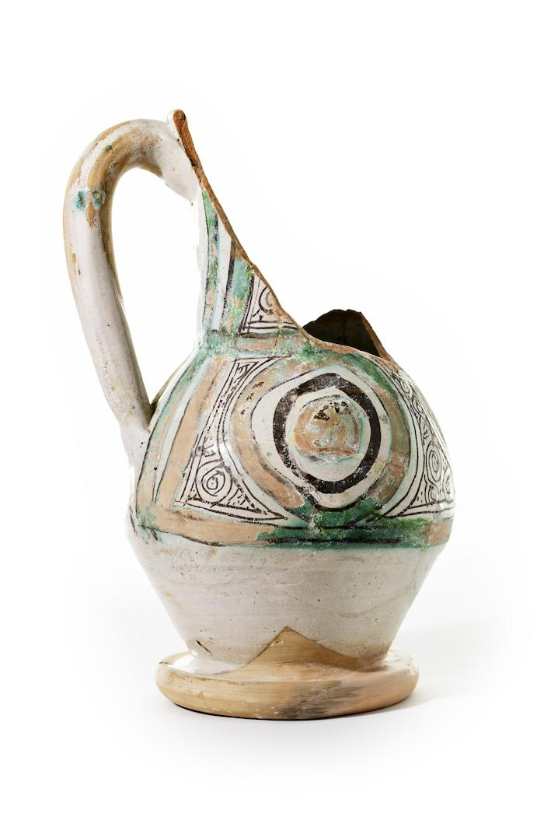
Pichet
Commune de découverte : Marseille Lieu-dit : «Sainte-Barbe» Où le trouver ? Marseille (13) - Musée d'Histoire de Marseille 13001 Marseille Domaine : Art de la table Période chronologique : Bas Moyen Âge [1300/ 1492] Dimensions : L. 24.5 cm Circonférence : 15.5 cm
© Denis Glicksman, Inrap
Description : L'évêque et le vicomte de Marseille se partagent le territoire et le pouvoir. Le bourg des Olliers, quartier spécialisé dans la production de céramique, se trouve sous la juridiction de l'évêque. Celui-ci est à l'origine de l'installation de potiers maîtrisant les techniques connues dans le monde islamique, notamment la glaçure et l’émail sur pâte calcaire, qui feront le succès des céramiques marseillaises au XIIIe siècle.

Slide 9
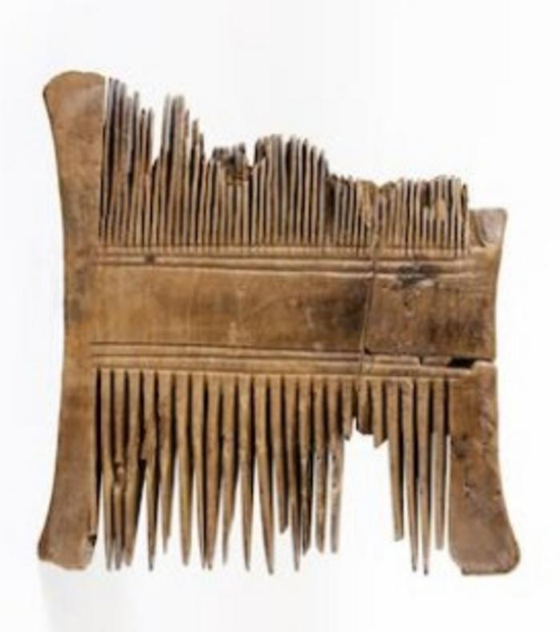
Peigne en bois
Commune de découverte : Marseille Lieu-dit : «Place Jules Verne» Où le trouver ? Marseille (13) - Musée d'Histoire de Marseille 13001 Marseille Domaine : Soin Période chronologique : Haut-Empire [27 / 235] Dimensions : H. 10 cm L. 9 cm
© Denis Glicksman, Inrap
Description : Témoin émouvant de la vie quotidienne, les peignes antique sont souvent taillés dans du buis dont la densité permet d’assurer la solidité des dents et un poli de qualité.

Slide 10
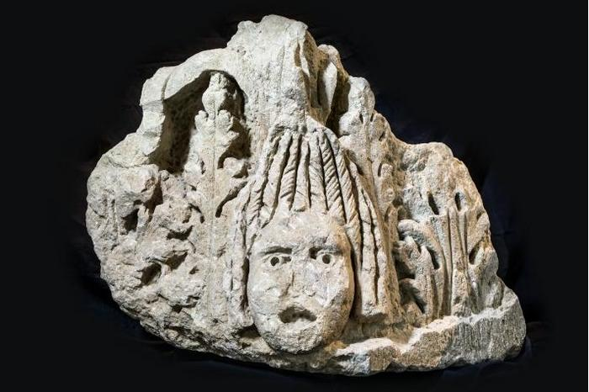
Ornement de toit
Commune de découverte : Marseille Lieu-dit : «Alcazar» Où le trouver ? Marseille (13) - Musée d'Histoire de Marseille 13001 Marseille Domaine : Matériau de construction Période chronologique : Haut-Empire [27 / 235] Dimensions : H. 64.5 cm L. 46.5 cm l 47 cm
© Denis Glicksman, Inrap
Description : Cet élément architectural a été mis au jour dans la vieille ville de Marseille, lors des fouilles de l’ancienne salle de spectacle de l’Alcazar. Les vestiges retrouvés dans ce secteur vont de la période grecque (5e siècle avant notre ère) jusqu’à l’époque contemporaine. Cet élément architectural représentant un masque tragique entouré de feuilles d’acanthes rappelle le monde du théâtre. Il s’ajoute à une importante série d’acrotères (éléments d’angle d’un toit) monumentaux du même type qui ornaient les tombeaux de l’aristocratie de la province gallo-romaine de Narbonnaise. Servant à l’origine de décor de couronnement pour un mausolée funéraire du 1er siècle de notre ère, il a été réutilisé dans une construction ultérieure. Ce masque tragique renvoie ainsi à la pratique du remploi d’éléments d’architecture dès l’Antiquité.

Slide 11
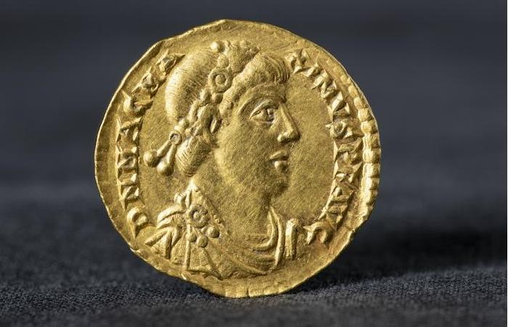
Monnaie
Commune de découverte : Marseille Lieu-dit : «Place Jules Verne» Où le trouver ? Marseille (13) - Musée d'Histoire de Marseille 13001 Marseille Domaine : Monnaie Période chronologique : Bas-Empire [235/ 476] Dimensions : Circonférence : 2 cm
© Denis Glicksman, Inrap
Description : Diffuser son image Les monnaies romaines permettent de diffuser l’image impériale. Magnus Maximus est ici représenté de profil, en buste. Il porte le diadème, la toge et la cuirasse, emblèmes de sa fonction. L’apparence physique du personnage est en partie reproduite : visage allongé, nez droit. Certains détails, comme la rondeur de l’œil, obéissent davantage aux conventions artistiques du Bas-Empire. Le portrait romain se situe ici à mi-chemin entre la figuration réaliste de l’individu, et la représentation idéalisée du pouvoir impérial.

Slide 12
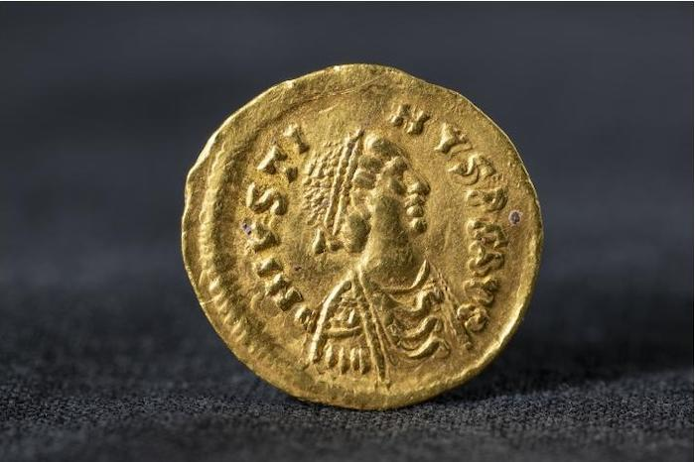
Monnaie
Commune de découverte : Marseille Lieu-dit : «Place Jules Verne» Où le trouver ? Marseille (13) - Musée d'Histoire de Marseille 13001 Marseille Domaine : Monnaie Période chronologique : Bas-Empire [235/ 476] Dimensions : Circonférence : 1.5 cm
© Denis Glicksman, Inrap
Description : Pendant l'Antiquité, Marseille connaît un commerce florissant : de nombreuses monnaies attestent le dynamisme commercial de la Cité. IVe siècle

Slide 13
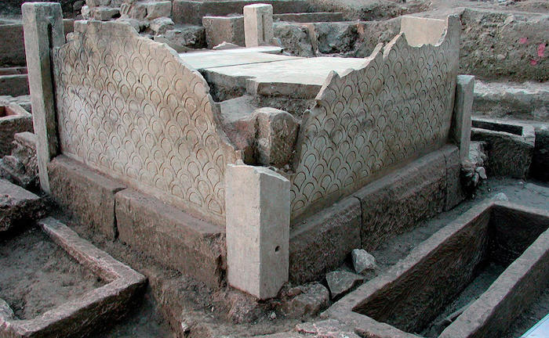
Memoria
Commune de découverte : Marseille Lieu-dit : «Rue Malaval» Où le trouver ? Marseille (13) - Musée d'Histoire de Marseille 13001 Marseille Domaine : Objet religieux;Décor funéraire Période chronologique : Haut Moyen Âge [476 / 1000] Dimensions :
© Inrap
Description : Cette tombe monumentale, appelée memoria, se trouvait dans le chœur d’une église paléochrétienne à nef unique, édifiée vers le 5e siècle de notre ère. La tombe est somptueusement décorée de plaques de chancel en marbre avec un décor d’écaille à l’origine polychrome. A l’intérieur se trouvaient deux sarcophages qui eux-mêmes abritaient deux cercueils en plomb. Autour de la memoria, ostensiblement placée en élévation à côté de l’autel, s’accumulait une cinquantaine de sarcophages. Cette pratique funéraire rappelle la tradition médiévale de la sépulture ad sanctos, c’est-à-dire à proximité des saints qui devaient accorder aux défunts leur protection après la mort. Les saints du lieu (non identifiés) sont probablement les deux hommes enterrés dans la memoria. Placée près d’une importante voie de communication, cette église funéraire devait attirer des pèlerins venant de la toute la Provence du Haut Moyen-Age. Découvrir un exemple de sépulture ad sanctos

Slide 14
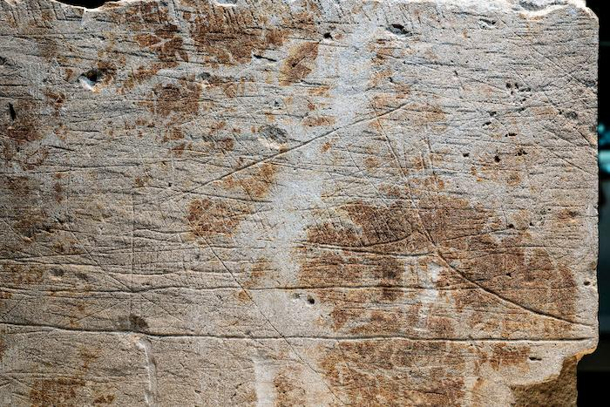
Gravures représentants un bateau et le profil d'un homme
Commune de découverte : Marseille Lieu-dit : «Alcazar» Où le trouver ? Marseille (13) - Musée d'Histoire de Marseille 13001 Marseille Domaine : Vie quotidienne Période chronologique : Epoque Hellénistique Dimensions : H. 50 cm L. 2.17 m
© Denis Glicksman, Inrap, détail de la gravure du bateau
Description : Bloc sculpté provient d'un monument grec démantelé par les Romains. Une première gravure représentant un bateau, C'est à bord de bateaux de ce type que les colons phocéens ont dû arriver pour fonder Massalia au VIe siècle avant notre ère. Plus loin, une représentation d'un profil d'homme barbu VIe siècle avant notre ère

Slide 15
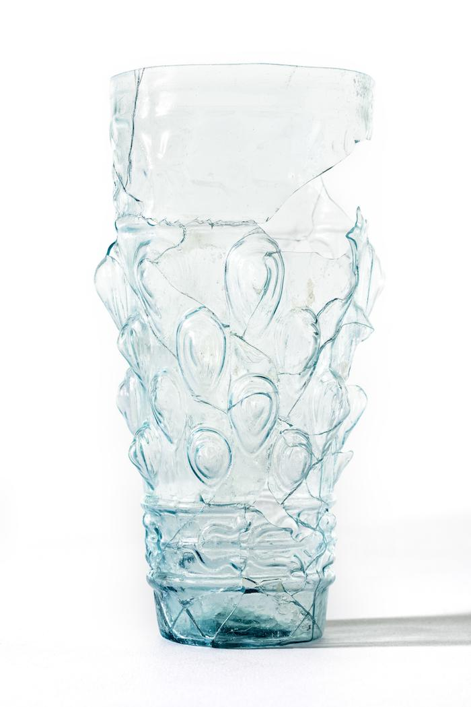
Gobelet
Commune de découverte : Marseille Lieu-dit : «Place Jules Verne» Où le trouver ? Marseille (13) - Musée d'Histoire de Marseille 13001 Marseille Domaine : Art de la table Période chronologique : Haut-Empire [27 / 235] Dimensions : L. 11.7 cm Circonférence : 8 cm
© Denis Glicksman, Inrap
Description : Les parois de ce gobelet soufflé dans un moule, sont épaisses de moins d’un millimètre et témoigne du savoir-faire des artisans romains.

Slide 16
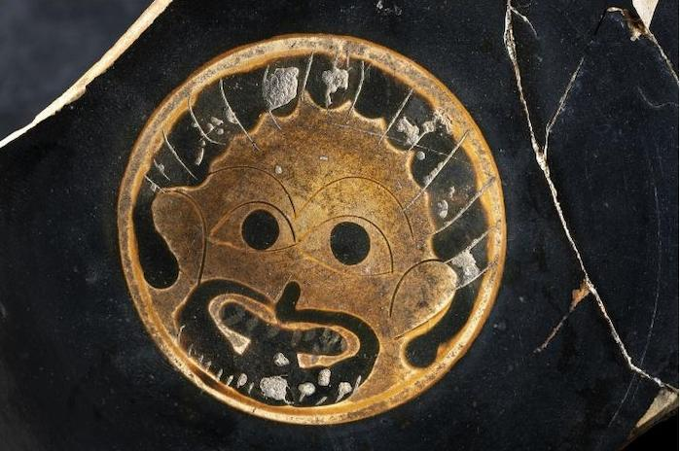
Fond de coupe de style à figures noires
Commune de découverte : Marseille Lieu-dit : «Place Villeneuve-Bargemon» Où le trouver ? Marseille (13) - Musée d'Histoire de Marseille 13001 Marseille Domaine : Art de la table Période chronologique : Epoque archaïque Dimensions : H. 0.8 cm L. 13.5 cm l 12.2 cm
© Denis Glicksman, Inrap
Description :

Slide 17
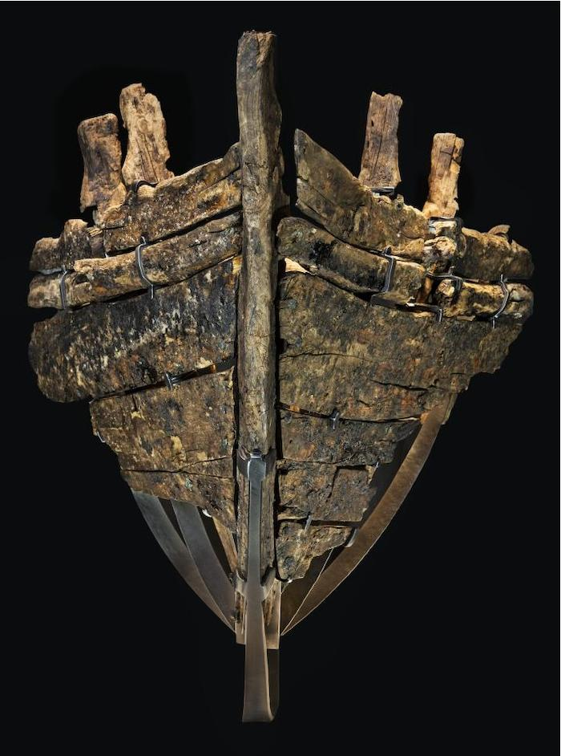
Étrave d'une embarcation romaine
Commune de découverte : Marseille Lieu-dit : «Place Jules Verne» Où le trouver ? Marseille (13) - Musée d'Histoire de Marseille 13001 Marseille Domaine : Navigation Période chronologique : Bas-Empire [235/ 476] Dimensions : H. 1 cm L. 1.2 m l 1 cm
© Denis Glicksman, Inrap
Description : Les parties supérieures des embarcations antiques sont très rarement conservées, ce qui fait tout l'intérêt de ce fragment en bois d'une petite barque romaine du IIIe siècle d’1,20 mètre de long.

Slide 18
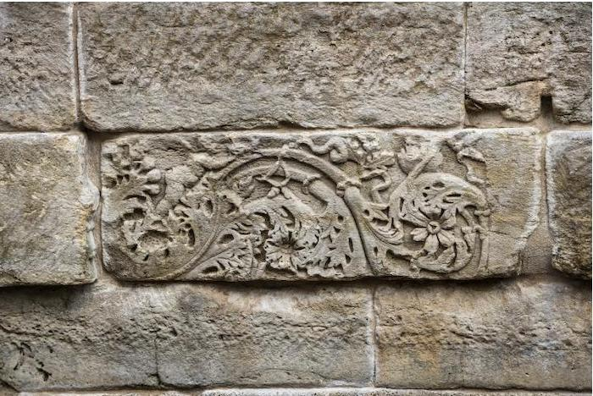
Élément architectural en réemploi
Commune de découverte : Marseille Lieu-dit : «Jardin du port Antique» Où le trouver ? Marseille (13) - Musée d'Histoire de Marseille 13001 Marseille Domaine : Matériau de construction Période chronologique : Haut-Empire [27 / 235] Dimensions : H. 56 cm L. 1.65 m
© Denis Glicksman, Inrap
Description : Au cours de l’histoire, la réutilisation d’éléments architecturaux est courante dans les constructions. Elle permet de construire et décorer des structures architecturales à moindre frais, en remployant des éléments issus d’édifices ayant perdu leur signification et donc leur utilité. Cet élément architectural provenant d’un mur du quai romain de Marseille était ainsi à l’origine un relief décorant un mausolée romain du début de notre ère, situé à proximité d’une porte de la ville.

Slide 19
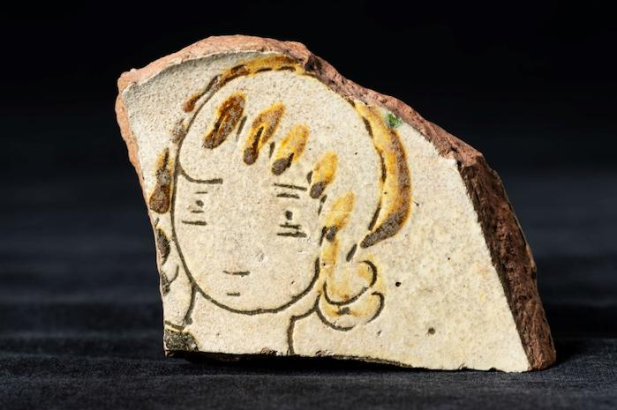
Écuelle en terre vernissée
Commune de découverte : Marseille Lieu-dit : «La Bourse» Où le trouver ? Marseille (13) - Musée d'Histoire de Marseille 13001 Marseille Période chronologique : 8| Epoque moderne [1492 / 1789] Dimensions : H. 5 cm L. 8 cm
© Denis Glicksman, Inrap
Description : Une esquisse de terre Les écuelles de la région marseillaise constituaient aux XVIIe et XVIIIe siècles des objets quotidiens. Leur production était simple et rapide, tout comme leur décor, souvent une tulipe ou un oiseau. Le visage humain, motif rare, est traité avec la même économie : l’argile est recouverte d’une glaçure beige que l’artisan griffe avec une pointe pour tracer le menton, les yeux, la bouche. Quelques gouttes d’oxyde de fer dilué font apparaître la chevelure.

Slide 20
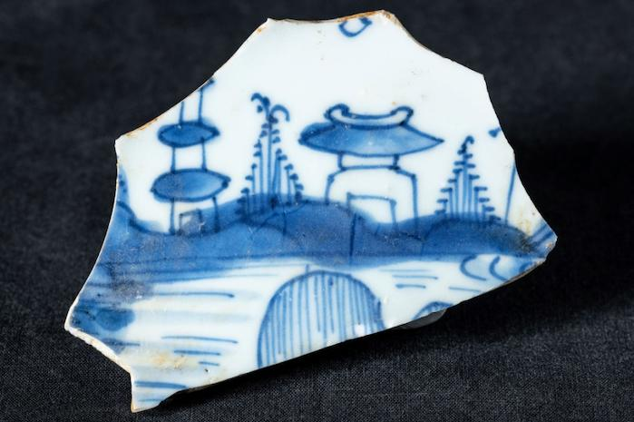
Coupelle en faïence chinoise
Commune de découverte : Marseille Lieu-dit : «Place Général de Gaulle» Où le trouver ? Marseille (13) - Musée d'Histoire de Marseille 13001 Marseille Domaine : Art de la table Période chronologique : 8| Epoque moderne [1492 / 1789] Dimensions : H. 1 cm L. 9 cm l 6 cm
© Denis Glicksman, Inrap
Description : Ce fragment de coupelle du XVIIIe siècle, d’origine chinoise témoigne de la place éminente du port de Marseille dans les échanges au long cours.

Slide 21
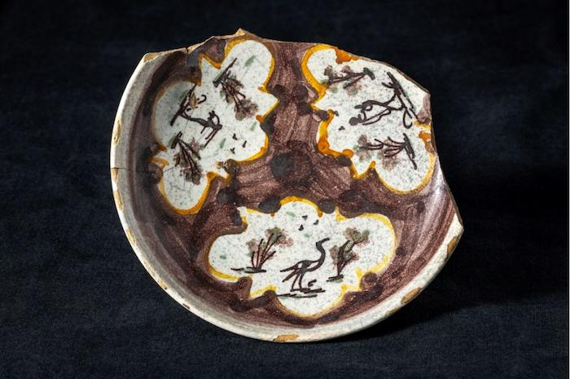
Coupelle en faïence
Commune de découverte : Marseille Lieu-dit : «Place Général de Gaulle» Où le trouver ? Marseille (13) - Musée d'Histoire de Marseille 13001 Marseille Domaine : Art de la table Période chronologique : 8| Epoque moderne [1492 / 1789] Dimensions : H. 3 cm Circonférence : 13.2 cm
© Denis Glicksman, Inrap
Description : Marseille constituait un débouché important pour les productions de la Ligurie toute proche. Cet objet du XVIIIe siècle en témoigne.

Slide 22
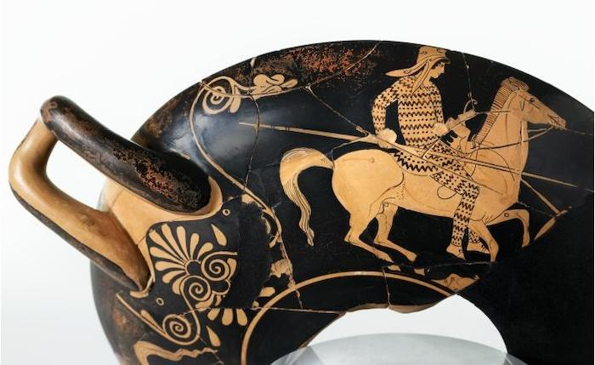
Coupe attique
Commune de découverte : Marseille Lieu-dit : «Rue Leca» Où le trouver ? Marseille (13) - Musée d'Histoire de Marseille 13001 Marseille Domaine : Art de la table Période chronologique : Epoque archaïque Dimensions : H. 5.4 cm Circonférence : 28.3 cm
© Denis Glicksman, Inrap
Description : Coupe dite « attique », Ve siècle avant notre ère, fouille de la rue Leca Le style dit « à figure rouges » sur fond noir est caractéristique des évolutions techniques du Ve siècle avant notre ère. Il succède à celui des « figures noires » sur fond clair. En archéologie, les céramiques sont de très bons indices pour dater les différentes couches des sites archéologiques.

Slide 23
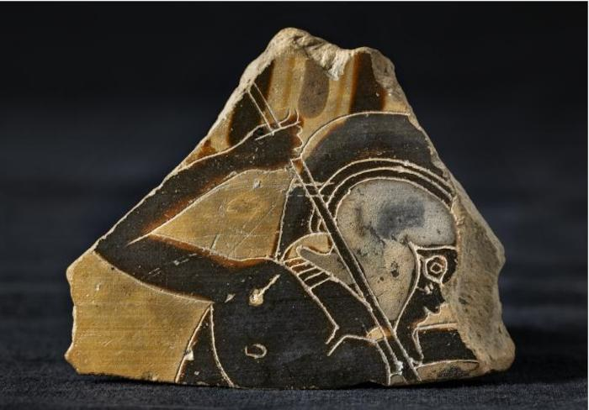
Céramique à figures noires
Commune de découverte : Marseille Lieu-dit : «Place Villeneuve-Bargemon» Où le trouver ? Marseille (13) - Musée d'Histoire de Marseille 13001 Marseille Domaine : Art de la table Période chronologique : Epoque archaïque Dimensions : H. 5 cm L. 6 cm
© Denis Glicksman, Inrap
Description : Les céramiques grecques importées présentent fréquemment des scènes historiées, ici un guerrier casqué et armé d’une lance sur un vase en provenance d’Athènes. VIe siècle av JC

Slide 24
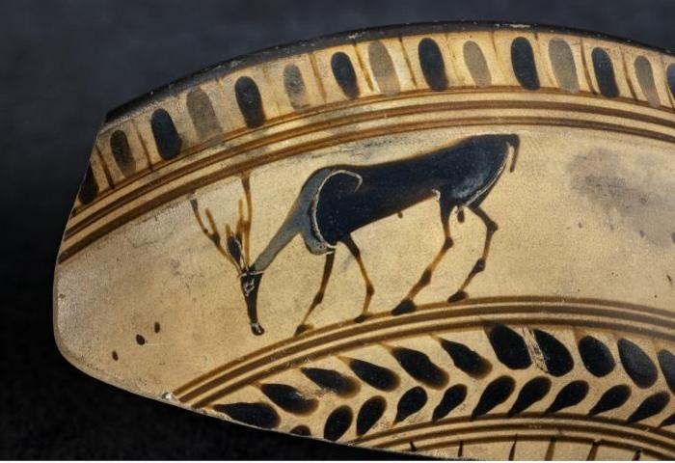
Céramique à figures noires
Commune de découverte : Marseille Lieu-dit : «Place Jules Verne» Où le trouver ? Marseille (13) - Musée d'Histoire de Marseille 13001 Marseille Domaine : Art de la table Période chronologique : Epoque Hellénistique Dimensions : H. 4.3 cm L. 12 cm l 2 cm
© Denis Glicksman, Inrap
Description : Au VIe siècle avant notre ère, les céramiques fabriquées localement côtoient les céramiques importées de Grèce. Ce tesson provient d’une coupe importée d'Athènes.

Slide 25
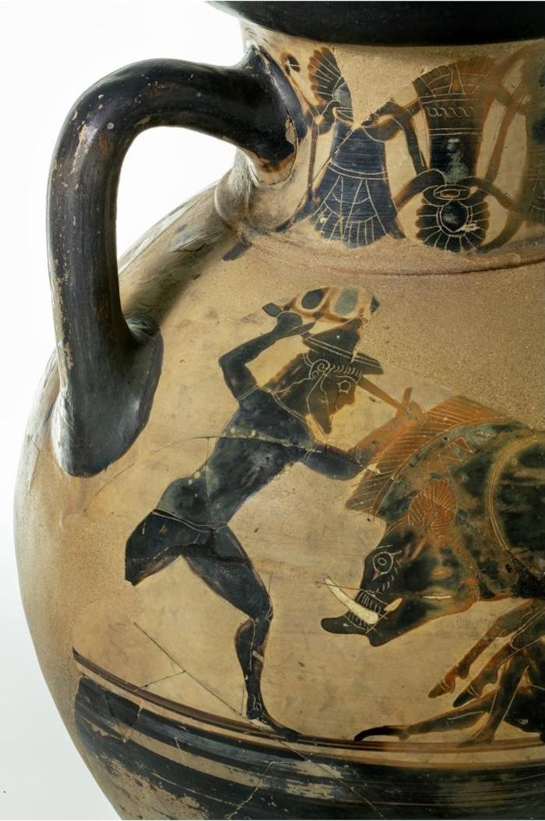
Céramique à figures noires
Commune de découverte : Marseille Lieu-dit : «Place Jules Verne» Où le trouver ? Marseille (13) - Musée d'Histoire de Marseille 13001 Marseille Domaine : Art de la table Période chronologique : Epoque archaïque Dimensions : H. 39 cm Circonférence : 25.5 cm
© Denis Glicksman, Inrap
Description : La violence vengeresse ! Ce vase parfaitement lisible témoigne d’une scène mythologique exprimant la vengeance d’Artémis, déesse de la chasse chez les Grecs. En effet, il raconte un épisode mythique de l’Iliade d’Homère au cours duquel l’impitoyable Artémis décide d’envoyer un sanglier géant ravager les terres du roi Œnée de Calydon, en Etolie (Grèce centrale). Par cet acte, elle entendait le punir d’avoir commis l’imprudence de l’offenser en oubliant de lui adresser un sacrifice après les récoltes. Méléagre, fils d’Œnée, fait alors appel aux plus grands chasseurs du pays pour pourchasser cet animal monstrueux qui détruit son pays. La traque du sanglier constitue une aventure à laquelle prennent part de nombreux héros grecs. C’est finalement Atalante qui réussit à blesser l’animal, qui succomba sous l’effet du coup fatal donné par Méléagre. Cet épisode de la chasse du sanglier de Calydon est un sujet souvent traité dans l'histoire de l’art, sur des décors de céramiques dès l’Antiquité, mais aussi dans la peinture et la sculpture néoclassiques.

Slide 26
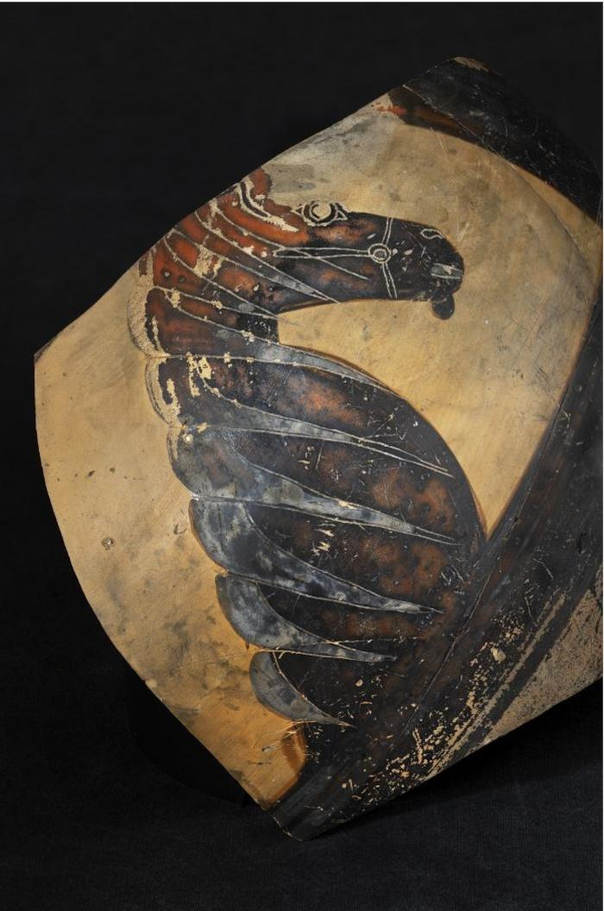
Céramique à figures noires
Commune de découverte : Marseille Lieu-dit : «Place Villeneuve-Bargemon» Où le trouver ? Marseille (13) - Musée d'Histoire de Marseille 13001 Marseille Domaine : Art de la table Période chronologique : Epoque Hellénistique Dimensions : H. 24 cm l 21.5 cm
© Denis Glicksman, Inrap
Description : Ce fragment d’amphore de table figurant une tête de cheval est une importation venue de Grèce. Ces vases de grande qualité (et de grand prix !) étaient réservés aux tables luxueuses ou à des usages votifs ou religieux.

Slide 27
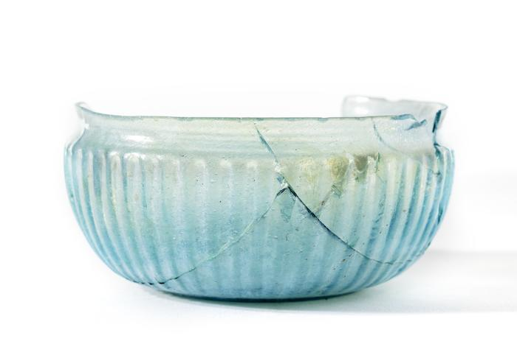
Bol
Commune de découverte : Marseille Lieu-dit : «Place Jules Verne» Où le trouver ? Marseille (13) - Musée d'Histoire de Marseille 13001 Marseille Domaine : Art de la table Période chronologique : Haut-Empire [27 / 235] Dimensions : H. 5.1 cm Circonférence : 10.5 cm
© Denis Glicksman, Inrap
Description : Rare bol quasiment complet découvert à Marseille

Slide 28
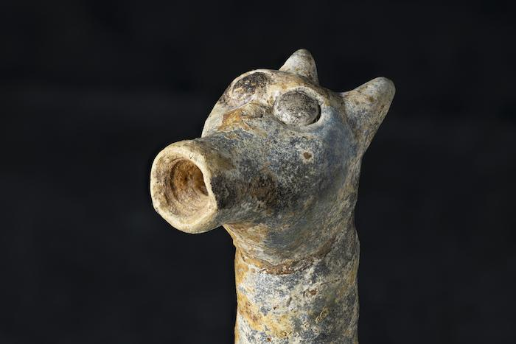
Bec verseur zoomorphe
Commune de découverte : Marseille Lieu-dit : «Sainte-Barbe» Où le trouver ? Marseille (13) - Musée d'Histoire de Marseille 13001 Marseille Domaine : Art de la table Période chronologique : Bas Moyen Âge [1300/ 1492] Dimensions : H. 5.3 cm L. 2.8 cm l 5.3 cm
© Denis Glicksman, Inrap
Description :

Slide 29
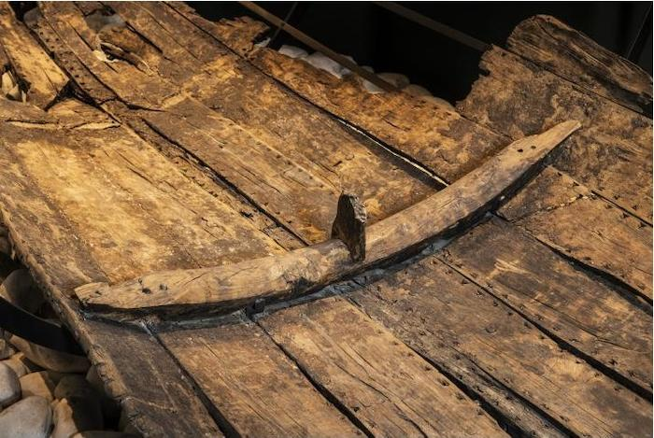
Bateau grec
Commune de découverte : Marseille Lieu-dit : «Place Jules Verne» Où le trouver ? Marseille (13) - Musée d'Histoire de Marseille 13001 Marseille Domaine : Navigation Période chronologique : Epoque Hellénistique Dimensions : H. 59 cm L. 5 m l 1.5 m
© Denis Glicksman, Inrap
Description : Ce type de bateau grec permettait de pratiquer la pêche et de faire du cabotage. Depuis sa fondation, Marseille vit de la mer ! Les planches en bois de ces bateaux étaient percées et cousues entre elles par des ligatures végétales en lin. VIe siècle av JC

